Slide 1
Впровадження інформаційно-комунікаційних технологій в практику роботи вчителя іноземної мови
Хлібодарівська ЗОШ І-ІІІ ступенів
Вчитель англійської мови Павлюченко Л.В.

Slide 2
Визначення
Інформаці́йні техноло́гії, ІТ, інформаційно-комунікаційні технології – сукупність методів, виробничих процесів і програмно-технічних засобів, інтегрованих з метою збирання, опрацювання, зберігання, розповсюдження, показу і використання інформації в інтересах її користувачів
Вікіпедія

Slide 3
Структура уроку акценти
Мета
Організаційний момент
Оцінювання
Домашнє завдання

Slide 4
Задача вчителя – навчити учня вчитися. Форми і методи на уроці
Синергетичні
«Перевернутий клас»
Інтерактивні
Самостійної роботи
Творчі
Квест
Проект

Slide 5
Корисні сервіси для цікавого уроку
Timerealboard - дошка
Linoit- дошка
WikiWall - газета
World Cloud – хмари слів
Createcollage.ru - колаж
Get Loupe - колаж
thinglink.com – інтерактивні картинки
Study Stack - ігри
Purpose Games- ігри

Slide 6
Публікація робіт учнів
1. Публікація в коментарях до сторінки сайту.
2. Публікація в загальній таблиці: проект, що складається з етапів.
3. Публікація на різних сторінках спільної таблиці: "прозорий клас".
4. Публікація у вигляді колективної презентації.
5. Публікація в групових портфоліо
6. Публікація у вигляді блогу: індивідуальні портфоліо учнів

Slide 7
Дистанційні олімпіади
«Мультитест»
«Альбус»
«Олімпус»

Slide 8
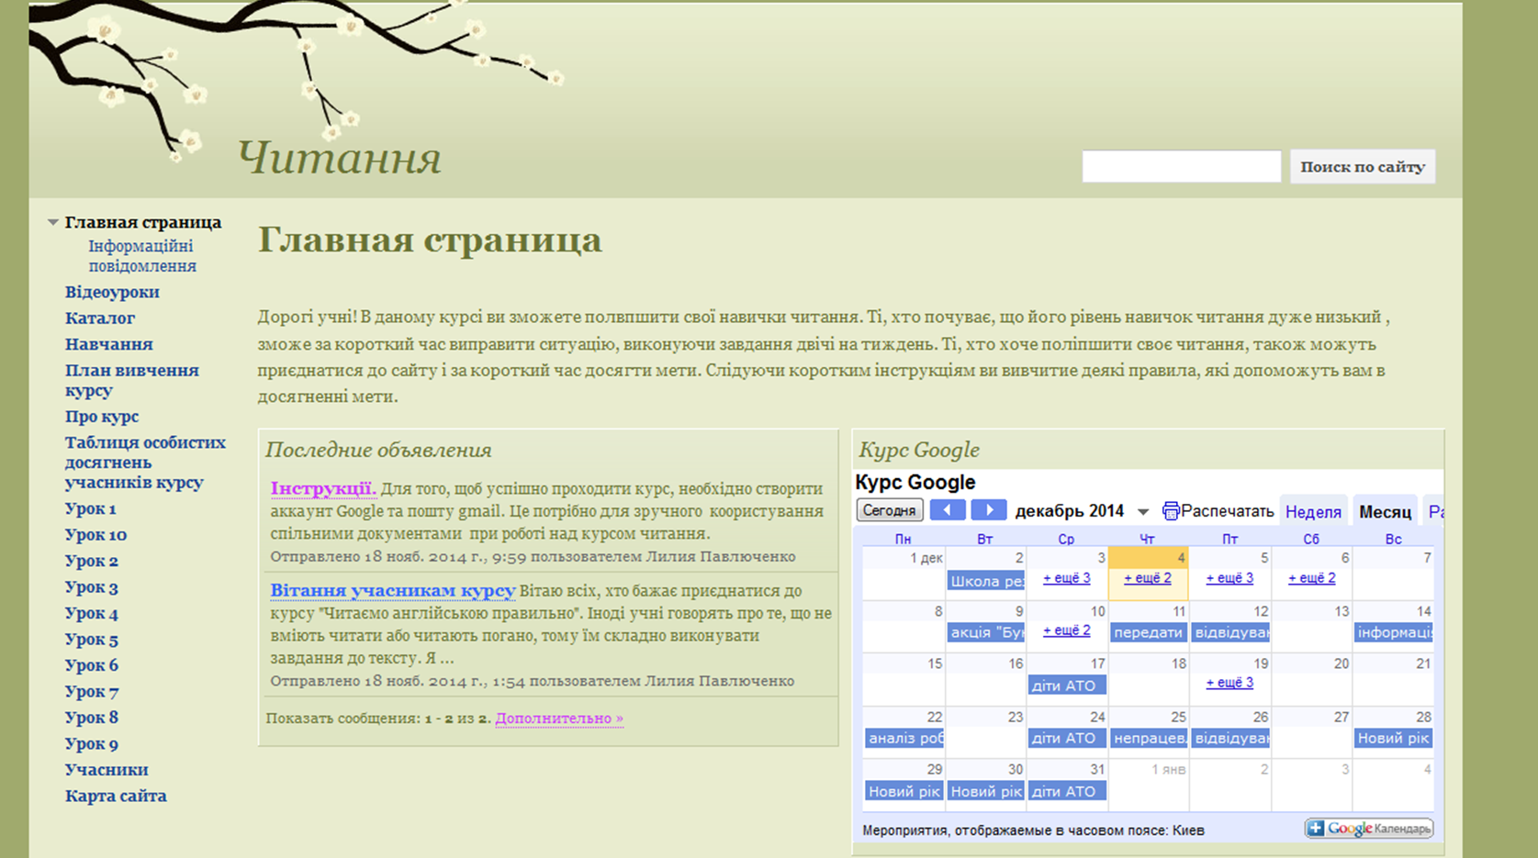
Дистанційне навчання

Slide 9
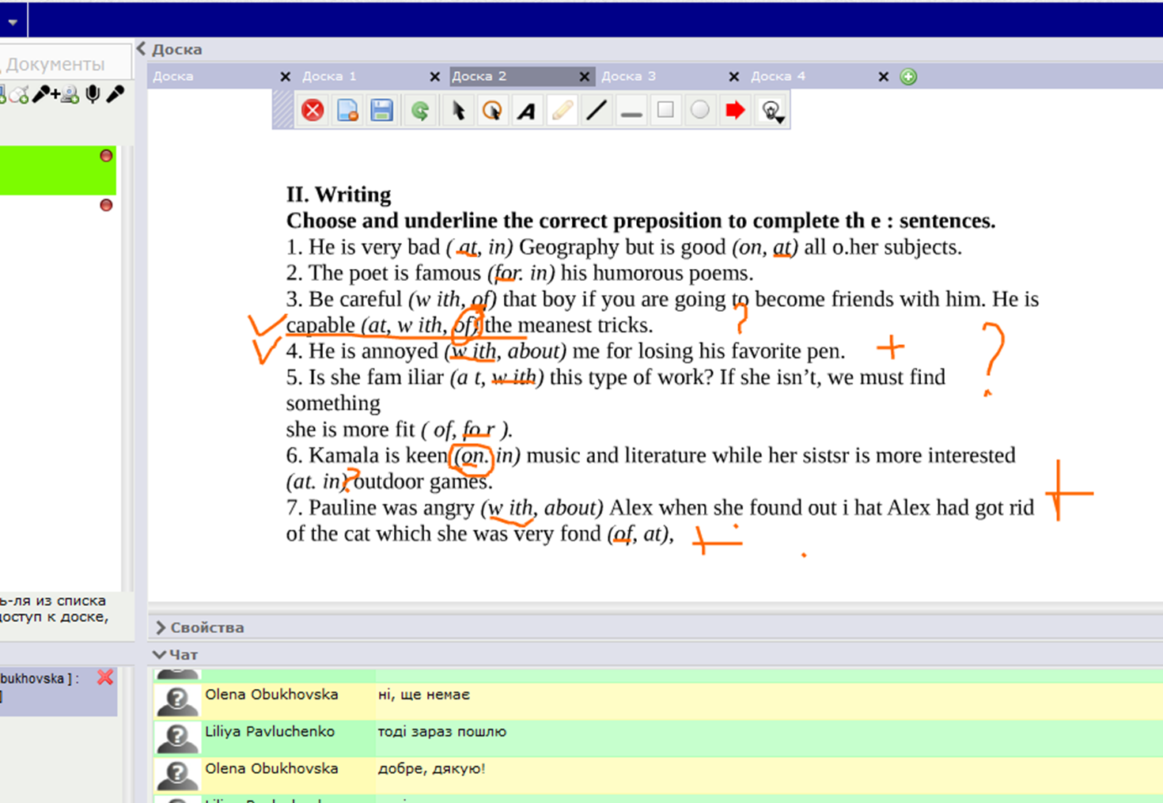
Дистанційне консультування
Веб - кімната
відеоконфереції сервісу You tube
чат

Slide 10
Дякую за увагу
Бажаю цікавих знахідок і роботи

